Slide 1

Aplicação de Sistemas Inteligentes
PG-0083-23-M235 – Daniel Moraes

Slide 2
Aplicação de Sistemas Inteligentes
Problemas
Prever a quantidade de serviços que serão realizados durante o ano.
Prever a quantidade de insumos e recursos necessários para estes serviços (Por demanda).
Prever a precificação a ser realizada para tais serviços (Por demanda).
Propostas
Desenvolver uma solução que permita primeiramente prever a quantidade de serviços a serem realizados. O resultado servirá de base para quantificar os insumos e recursos necessários para a execução, além de prever a formação dos preços para aquele ano corrente.
PG-0083-23-M235 – Daniel Moraes

Slide 3
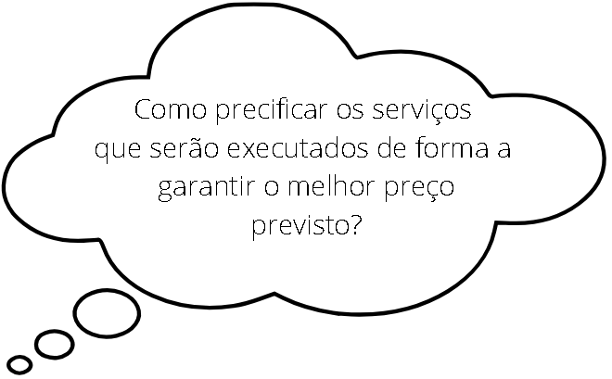
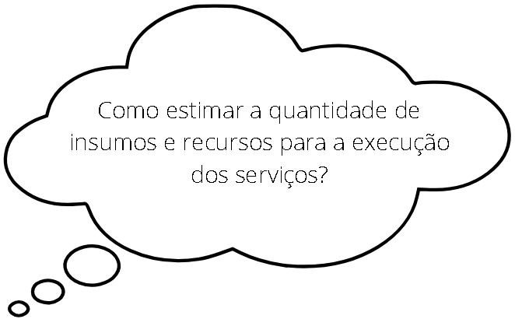
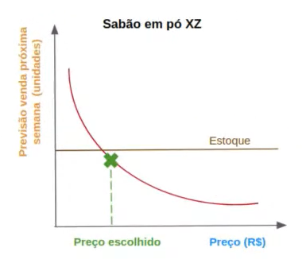

Aplicação de Sistemas Inteligentes
Justificativas
Qual vantagem isso traz?
PG-0083-23-M235 – Daniel Moraes

Slide 4
Aplicação de Sistemas Inteligentes
Features
Serviço.
Quantidade.
Região.
Cliente
Contrato
Target
Valor Unitário do Serviço (Precificação).
Quantidade de serviços realizados.
Valor Total da venda.
PG-0083-23-M235 – Daniel Moraes

Slide 5
Aplicação de Sistemas Inteligentes
Exemplos
Modelos de Regressão Linear.
ARIMA.
MLP.
Modelos
Modelos de Regressão Linear.
ARIMA.
MLP.
PG-0083-23-M235 – Daniel Moraes

Slide 6
Aplicação de Sistemas Inteligentes
PG-0083-23-M235 – Daniel Moraes

